Slide 1


COMPETENCIAS DE LA
EDUCACIÓN RELIGIOSA

Slide 2


Slide 3

La presencia de la Educación Religiosa contribuye a las siguientes capacidades en los alumnos:

Slide 4


a) Conocer y entender una de las fuentes en donde se origina nuestra cultura: la raíz semita, israelita y cristiana, que ha venido a entrelazarse con la griega y romana para configurar primero a Europa y luego a Occidente.

Slide 5


b) Conocer, comprender y apreciar manifestaciones culturales, artísticas, literarias, especialmente marcadas por ese origen.

Slide 6

c) Conocer y entender otras fuentes y tradiciones análogas (Islamismo, religiones de Asia) que han contribuido a moldear otras culturas y sociedades en el mundo actual.

Slide 7
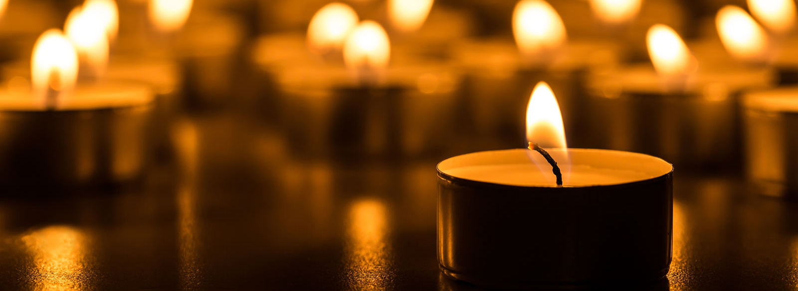
d) Examinar lo religioso, en sus distintas formas, como una posibilidad de la condición humana y una realidad social en la cultura de los pueblos.

Slide 8
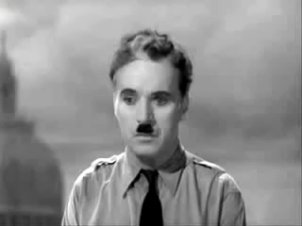

Slide 9


e) Conocer y entender la pluralidad de modos de vivir y practicar la religión en distintas sociedades y momentos de la historia.

Slide 10
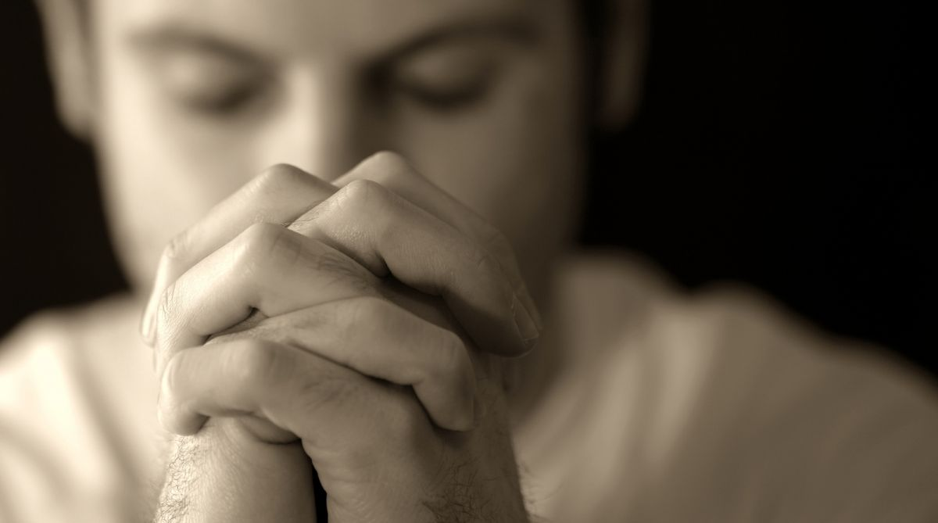
f) Apreciar y desarrollar actitudes de tolerancia religiosa y de respeto a las creencias y prácticas de otros en el seno de una convivencia civil pacífica.

Slide 11

g) Examinar la relación del hecho religioso con otros hechos y producciones, de arte, de cultura, sobre todo en la época moderna y postmoderna.

Slide 12

h) Entender y analizar la secularización de la sociedad occidental moderna y el actual pluralismo ideológico, de creencias y valores.

Slide 13

i) Conocer y respetar las posiciones básicas que en Occidente están debajo de rúbricas de pensamiento tan amplias como “agnosticismo” y “ateísmo”.

Slide 15
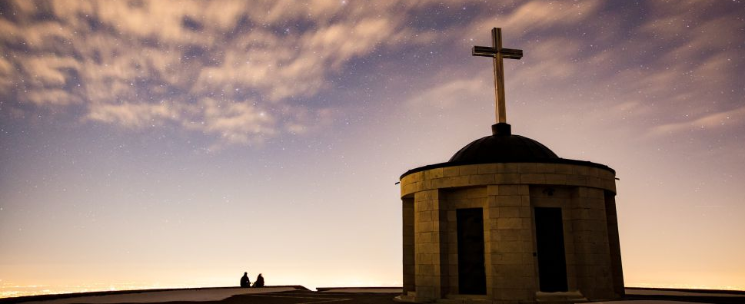
j) Identificar y reconocer algunas características comunes de lo que suele entenderse por <<Religión>> o religiones.

Slide 16


k) Disponer de criterios para valorar y juzgar distintas manifestaciones religiosas, enjuiciarlas bajo diversos aspectos, como son: pretensiones veritativas, racionalidad, moralidad, humanismo, funciones sociales y políticas de las religiones.

Slide 17

l) Conocer distintos modos de acercamiento cognoscitivo a los hechos religiosos: modos de estudio y también de investigación propiamente tal, de ciencia.

Slide 18

m) Conocer lo básico de algunas doctrinas religiosas, en particular, de la teología cristiana (o a la del grupo social a que se pertenece), pero también de las teorías, filosóficas o científicas, acerca de la religión.

Slide 19

n) Disponer de criterios fundamentados y ser capaz de razonar sobre la relación de las religiones y de sus creencias con la moral, la filosofía, el arte, la ciencia, el folclore y las costumbres.

Slide 20

La finalidad, en suma, es educativa y no religiosa. El hecho religioso puede entrar en la escuela con esa finalidad porque es un hecho humano y porque entra en ella bajo ese título, como “Humana religio”. Bajo esa luz, es un hecho que “da que pensar”, da que educar.

Slide 21

Material elaborado por:
OSCAR A. PÉREZ SAYAGO
Secretario General de CIEC
Confederación Interamericana de Educación Católica
oscarp347@gmail.com secretariogeneral@ciec.edu.co
WhatsApp: +57 3214449650
www.ciec.edu.co

